Slide 1

Eletrônica Digital

Slide 2
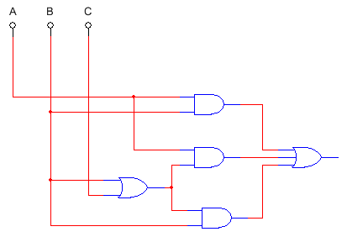
Álgebra de Boole
Para a simplificação de circuitos digitais é necessário conhecer os postulados, propriedades, teoremas fundamentais e identidades da álgebra de Boole.

Slide 3
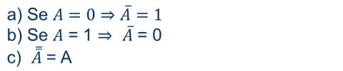
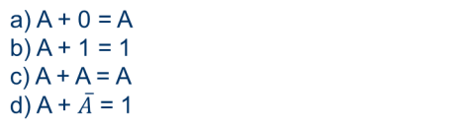
Álgebra de Boole
Postulados da Complementação
Postulados da Adição

Slide 4
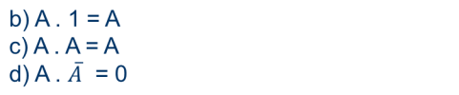
Álgebra de Boole
Postulados da Multiplicação
a) A . 0 = 0
Propriedade Comutativa
a) A + B = B + A
b) A . B = B . A

Slide 5
Álgebra de Boole
Propriedade Associativa
a) A + (B + C) = (A + B) + C = A + B + C
b) A . (B . C) = (A . B) . C = A . B . C
Propriedade Distributiva
A . (B + C) = A . B + A . C

Slide 6
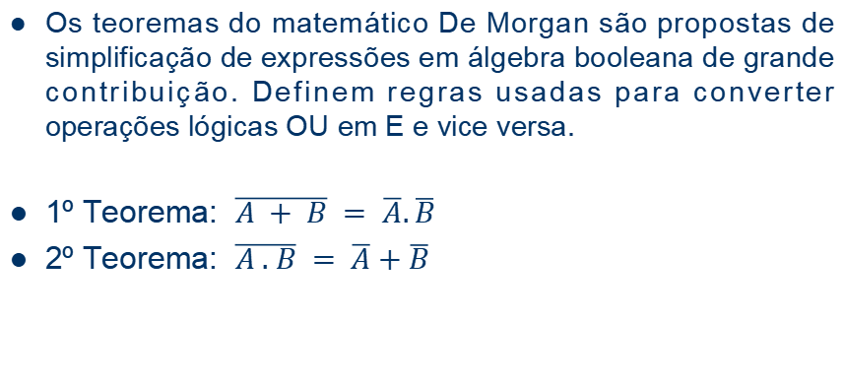
Teoremas de De Morgan

Slide 7










Simplificação de Expressões
Booleanas
Utilizando os conceitos da álgebra de Boole, podemos simplificar expressões e, consequentemente, circuitos.
Ex: Simplifique, utilizando a álgebra de Boole, a expressão abaixo:

Slide 8
Simplificação pelo Mapa K
É um diagrama que fornece uma área para representar todas as linhas de uma tabela verdade.
A utilidade do mapa K está no fato de que a maneira particular de localizar as áreas torna possível simplificar uma expressão lógica por inspeção visual.
Cada linha da tabela verdade tem um endereço (célula) respectivo no mapa K.

Slide 9
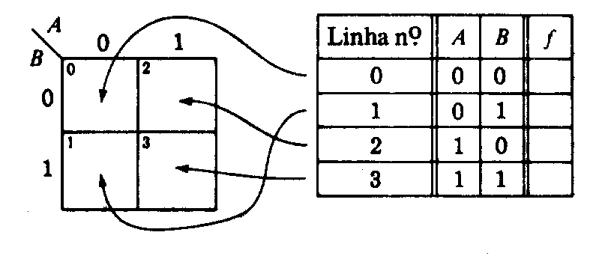
Simplificação pelo Mapa K
O total de células depende do número de variáveis de entrada, de acordo com a relação abaixo:
  Nº de Células = 2^{Número de Variáveis de Entrada}

Slide 10
Simplificação pelo Mapa K
O preenchimento das células é feito para os casos em que as combinações das variáveis de entradas fornecem “1” na saída.
Feito o preenchimento de 1´s nas células, formam-se os agrupamentos respeitando as regras abaixo:
  Formar o mínimo possível de grupos.
  Em cada grupo deve conter o máximo possível de 1´s.
  Os grupos devem ser horizontais ou verticais, nunca diagonais.
  As quantidades de 1´s que pode conter cada grupo varia em potência de dois (um, dois, quatro, oito, dezesseis etc).

Slide 11
Simplificação pelo Mapa K
Com os grupos formados, faz-se a simplificação gerando uma expressão booleana formada por uma soma de multiplicações lógicas.
Cada multiplicação lógica corresponde à simplificação de um grupo.
Para a simplificação de um grupo tomam-se somente as variáveis que não tiveram alteração em seu valor dentro do mesmo agrupamento.
O mapa K pode ser visto como uma esfera onde a linha inferior é vizinha da linha superior, e a coluna da esquerda é vizinha da coluna da direita.

Slide 12




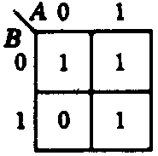
Simplificação pelo Mapa K
Exemplo para 2 variáveis
Para cada parcela (minitermo) é designado um endereço de célula no mapa K. Onde:
Em cada endereço é alocado o número 1 no diagrama do mapa K:

Slide 13
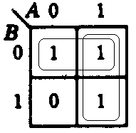
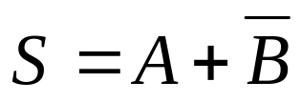
Simplificação pelo Mapa K
Faz-se os grupos horizontais e/ou verticais, respeitando os limites de
1´s em cada grupo:
Para cada grupo, extrai-se a seu minitermo simplificado:
1º Grupo ⇒ A 2 º Grupo ⇒ B’
Deste modo, a expressão final simplificada fica:

Slide 14


